Slide 1
jQuery

Slide 2
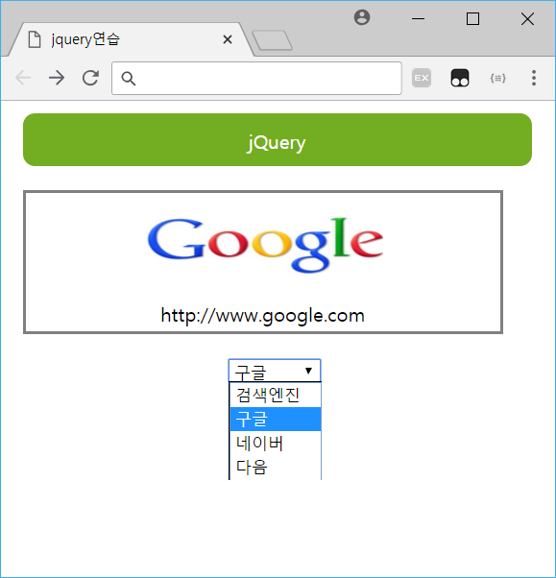
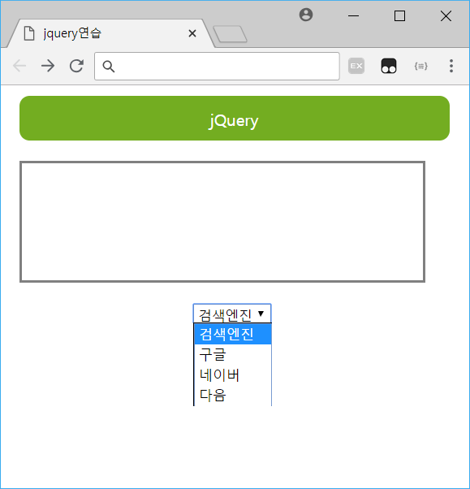
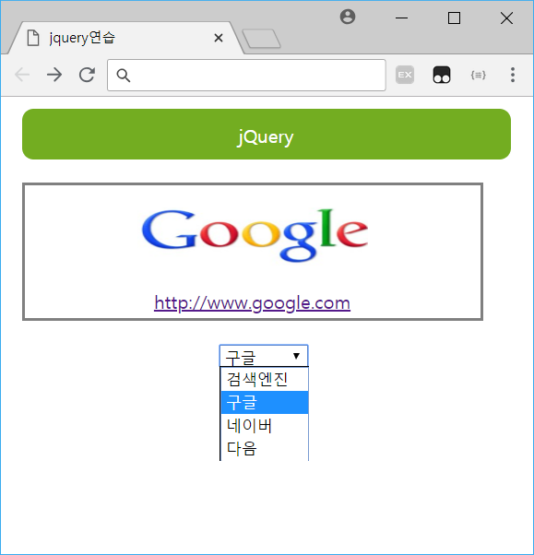
해결문제
해당 주소만 나타남
검색엔진을 선택하면
해당 검색엔진의 그림과
주소가 나타남
단, 그림을 클릭하면 해당 페이지로 이동
해당 주소를 클릭하면
해당 페이지로 이동

Slide 3
jQuery
HTML의 클라이언트 사이드 조작을 단순화 하도록 설계된 크로스 플랫폼의 자바스크립트 라이브러리
자바스크립트로 만들어진 다양한 함수들의 집합
JQuery 특징
가벼움
좋은 기능을 가지면서도 용량이 적을수록 가볍고 좋음
CSS 셀렉터
CSS를 간단한 코드로 변경 가능하도록 적용해서 훨씬 쉽게 사용
크로스 브라우저
JQuery 코드로 이벤트를 구현하면 브라우저에 상관없이 지원
jQuery 연동하기
http://jquery.com/download/
라이브러리 다운로드 방식
네트워크 전송방식(CDN)

Slide 4
jQuery Syntax
$(selector).action()
$ sign
jQuery 정의 기호
(selector)
HTML 요소 찾기
css 선택자와 동일
action()
선택된 요소에 수행될 행위

Slide 5
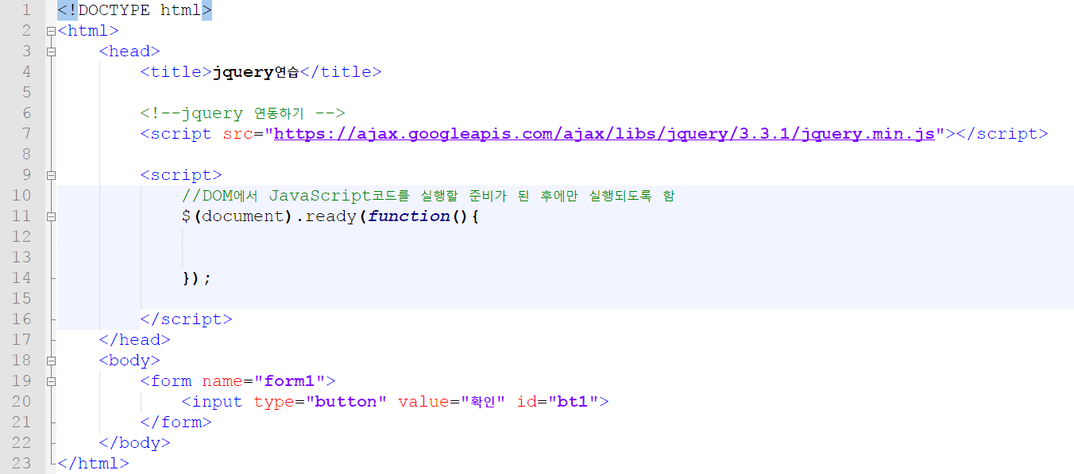
jQuery 시작하기

Slide 6

jQuery 이벤트 처리
이벤트가 발생했을 때 수행할 내용은
익명함수를 이용하여 작성
일반적인 DOM 이벤트
마우스이벤트 | 키보드이벤트 | 폼이벤트
click | keypress | submit
dbclick | keyup | change
mouseenter | keydown | focus
mouseleave

Slide 7
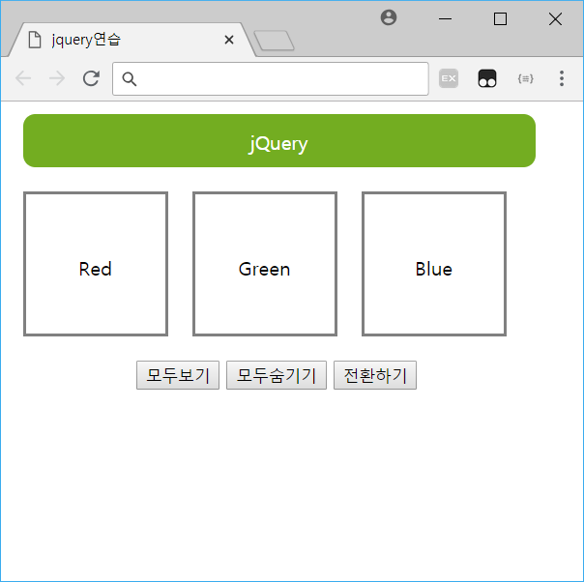
jQuery 효과
.show()
HTML 요소 보이기
.hide()
HTML 요소 숨기기
.toggle()
show()와 hide() 전환

Slide 8
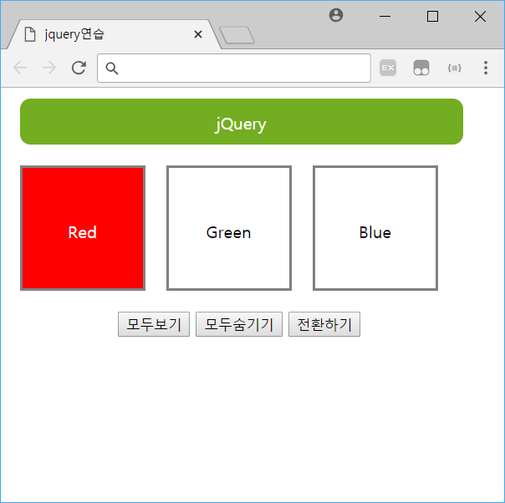
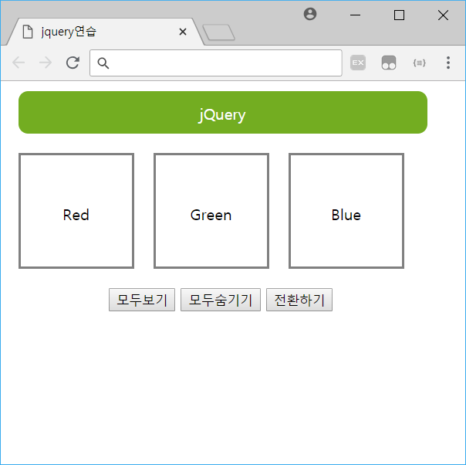
jQuery css
css값 가져오기
.css(“속성명”)
css값 설정하기
.css(“속성명”,”속성값“)
.css({“속성명”:”속성값“,”속성명“:”속성값“})
마우스를 올리면 배경색을 지정된 배경색으로 변경
마우스를 내리면 배경색을 흰색으로 변경

Slide 9
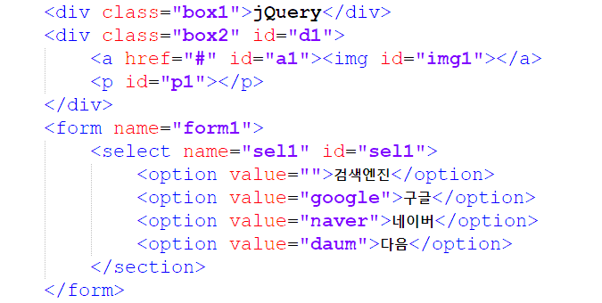
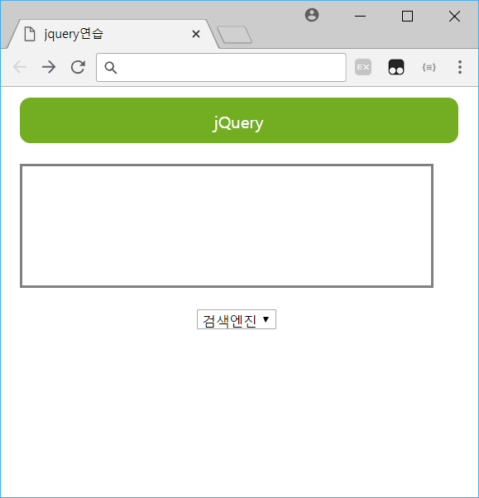
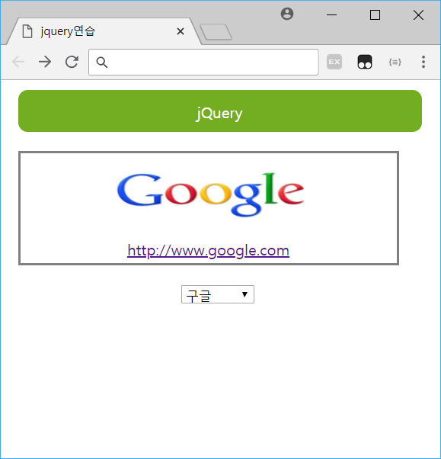
HTML 요소
 | HTML요소 | HTML폼요소 | HTML속성
가져오기 | .text() .html() | .val() | .attr(“속성명”)
설정하기 | .text(“변경내용”) .html(“변경html코드) | .val(“변경값”) | .attr(“속성명”,”속성값＂)
#img1의 src속성
#a1의 href속성변경
#p 내용변경
Change이벤트

Slide 10
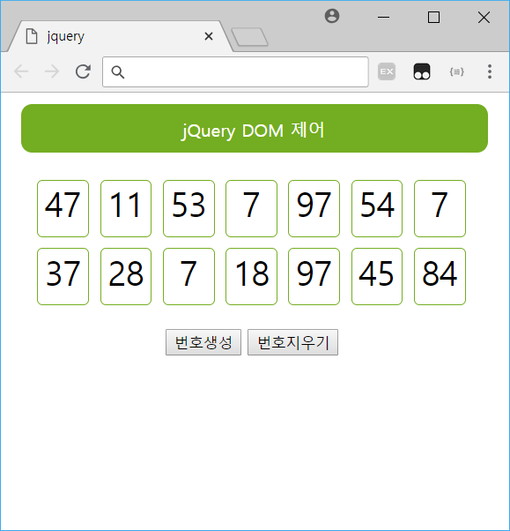
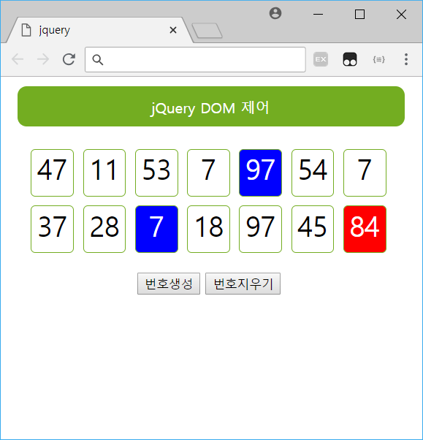
응용 문제
번호생성
14의 숫자를 랜덤으로 생성
클릭했을 때 해당 카드가 번호가 짝수면 배경을 빨간색으로 글자색은 흰색으로 홀수면 배경을 파란색으로 글자색은 흰색으로
번호지우기
카드 내용을 모두 지우고 배경을 흰색으로

